Slide 1
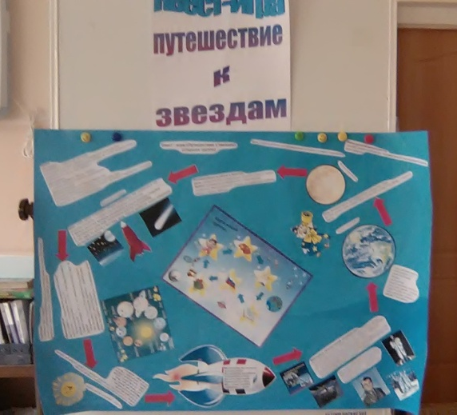
Квест - занятие «Путешествие к звездам»
(старшая группа).
Цель: создать условия для формирования интереса к истории космонавтики.
Задачи: Обучающие:
познакомить с космической системой;
познакомить с историей развития отечественной космонавтики;
расширять, уточнять и активизировать словарь на основе систематизации и обобщения знаний по теме «Космос».
Развивающие:
развивать внимание, умения слушать;
развивать работоспособность, воображение; Воспитательные:
воспитание интерес к истории космонавтики;
воспитание бережного отношения к окружающему миру;
воспитание способностей работать в группе, налаживать партнерские отношения в процессе совместной деятельности.

Slide 2
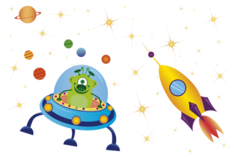
Виды детской деятельности:
игровая, коммуникативная, познавательно-исследовательская, двигательная, конструирование из цветной бумаги.
Проблема:
С помощью квест заданий
развить у ребенка представления об окружающем мире до глубин Вселенной, не зазубривая научные истины, а открывая их самому.

Slide 3
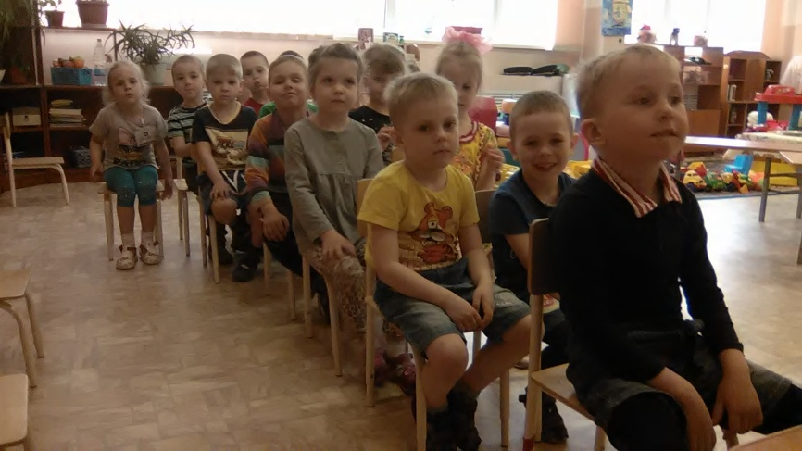
Раздается позывной (звуки азбуки Морзе) из центра управления полетом.
Ведущий. Ребята, это из центра управления полетом нам сообщение. Давайте послушаем.
Звучит фонограмма с мужским голосом: «Пиратское судно атаковало полицейский космический корабль, перевозивший карту, на которой отмечено место, где спрятаны сокровища для детей детского сада. Пираты похитили карту. Пиратов поймали, но карту у них не нашли. Ваша задача найти карту и сокровища».
Ведущий. Ребята, мы справимся с поставленной задачей? Как вы думаете, где же нам искать карту? Что нам надо сделать, чтобы попасть в космос?
Ведущий:
Мы построим, мы построим
Быструю ракету.
Все проверим, все устроим
И отправимся в полет.
Вот готов ракетодром.
Раздаются гул и гром.
Миг… и чудо - корабли
Отделились от земли.
Ведущий. Действительно, что бы лететь, нам нужна ракета.
Ведущая предлагает построить из стульев ракету.

Slide 4
Ведущий. Молодцы, ракета у нас готова. Теперь нужны космонавты. Ребята, а какими должны быть космонавты?
Дети. Умными, смелыми, сильными, дружными, внимательными.
Ведущий:
Космонавтом что бы стать,
Надо многое узнать,
Быть проворным и умелым,
Очень ловким очень смелым
Ведущий. А вы такие? Для полета нам надо набрать дружную команду. Проверим дружные ли вы ребята?
Проводится игра «Космическая команда».
Ведущий. Сейчас крепко возьмитесь за руки и образуйте круг. Запомните, кто ваши соседи. Гуляйте по залу, но когда прозвучит команда «В ракету», вы должны вновь собрать круг, не перепутав своих соседей.
Ведущий. Вижу, команда получилась у нас дружная, сплоченная. Вот теперь можно лететь.
Ведущий читает стихотворение, а дети выполняют движения по тексту.
По ступенькам поднялись,
Дружно за руки взялись,
Аккуратно надо сесть,
Чтоб приборы не задеть.
Ведущий.
Космонавты, занять кресла, пристегнуть ремни, три, два, один – летим.
Встречаем Звездочета. Чтобы найти карту вам надо пройти задания. За каждое пройденное задание вы будете получать кусочек карты.
Первое задание:

Slide 5
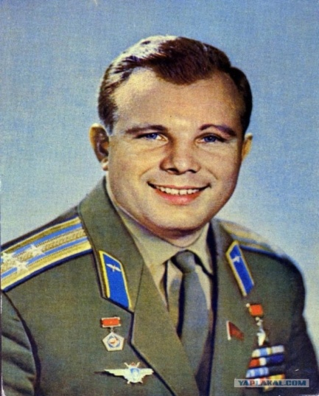
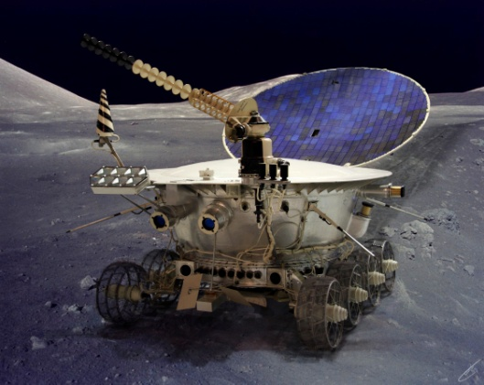
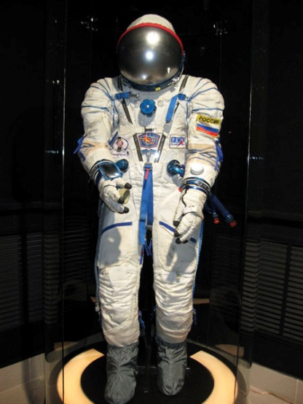
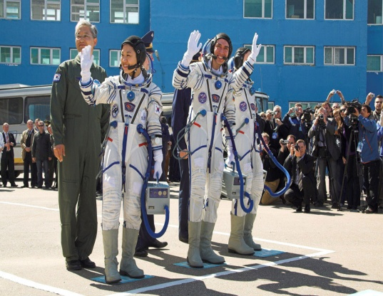
Викторина «Космический калейдоскоп»
Какое событие произошло 12 апреля 1961 года? (в космос полетел человек)
Назовите профессию людей, которые совершают полеты в космос? (космонавт)
Как называется то место, откуда стартуют в космос ракеты? (космодром)
Кто был первым космонавтом? (Юрий Алексеевич Гагарин)
Как называется аппарат, который посылают для исследования луны? (луноход)
Космонавтам приходится выходить в открытое космическое пространство. Как называется костюм, который они надевают? (скафандр)
Цель: формирование у детей понятие «космос».
Задачи: развивать познавательную деятельность о космических полетах; закрепить знания о том, что первым космонавтом был Ю. Гагарин; воспитывать в детях гордость за нашу страну.
Дети получают первый кусочек карты.

Slide 6
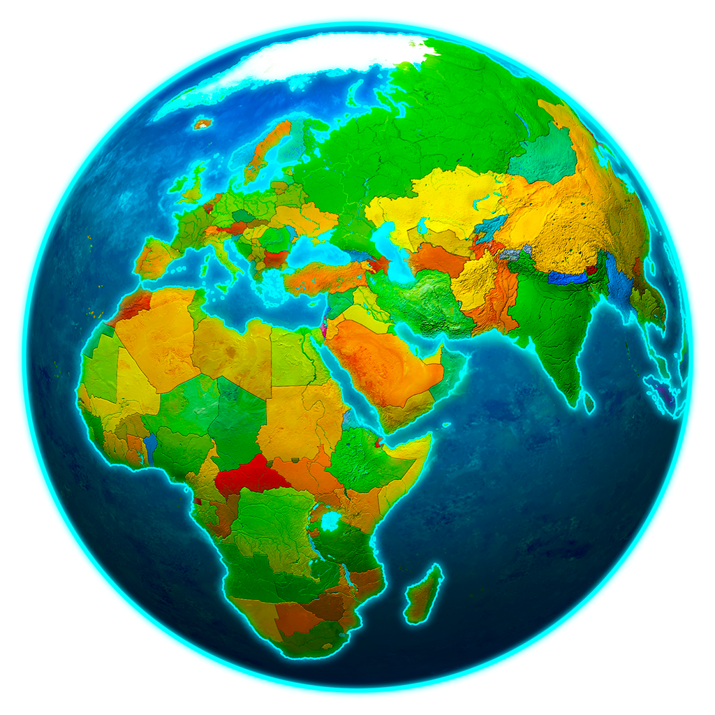
Второе задание:
Звездочет. Ребята, полюбуйтесь нашей планетой в иллюминатор. Как она выглядит из космоса?
Показ изображения Земли на экране.
Звездочет. Какой формы наша земля? (Шар) Какого цвета земля? (Голубого) Почему? (По тому, что на земле больше воды, чем суши)
Цель: формировать представление о планете Земля.
Задачи:
расширять представление детей о том, что Земля – общий дом для всех людей и всех существ, живущих рядом с человеком.
Дети получают второй кусочек карты

Slide 7
Посмотрите в иллюминатор наша ракета подлетает к какому-то космическому телу. Отгадайте загадку: Я бываю и двурого И кругла порой, как миска, В небесах моя дорога От земли совсем не близко. (луна) Правильно мы подлетаем к луне. Знаете ли вы, что… Луна - самое близкое к нам космическое тело? Наши соседи-планеты находятся в сто раз дальше, чем она. На луне нет ни капли воды., зато есть моря. С земли мы видим их как темные пятна. У них есть названия: море Островов, море Дождей, Море Волн. Горы на луне – самые настоящие, высотой до девяти километров. Больше всего на луне кратеров. Это такие большие, круглые впадины, образованные от падения метеоритов. Жизнь на луне совсем другая нежели на земле. Если не считать того, что на луне нет никакой жизни. Вдруг вам захочется попрыгать на луне, то вы прыгнете в шесть раз выше, чем на земле и падать будете гораздо медленнее. А все почему? Потому что сила тяжести на земле в шесть раз меньше, чем на земле. Давайте выйдем на прогулку по луне. Помните, что на луне вы будете разговаривать только при помощи радиопередатчиков. Звуков на луне нет, там даже метеориты падают бес шумно. Это из-за того, что на луне нет атмосферы.

Slide 8
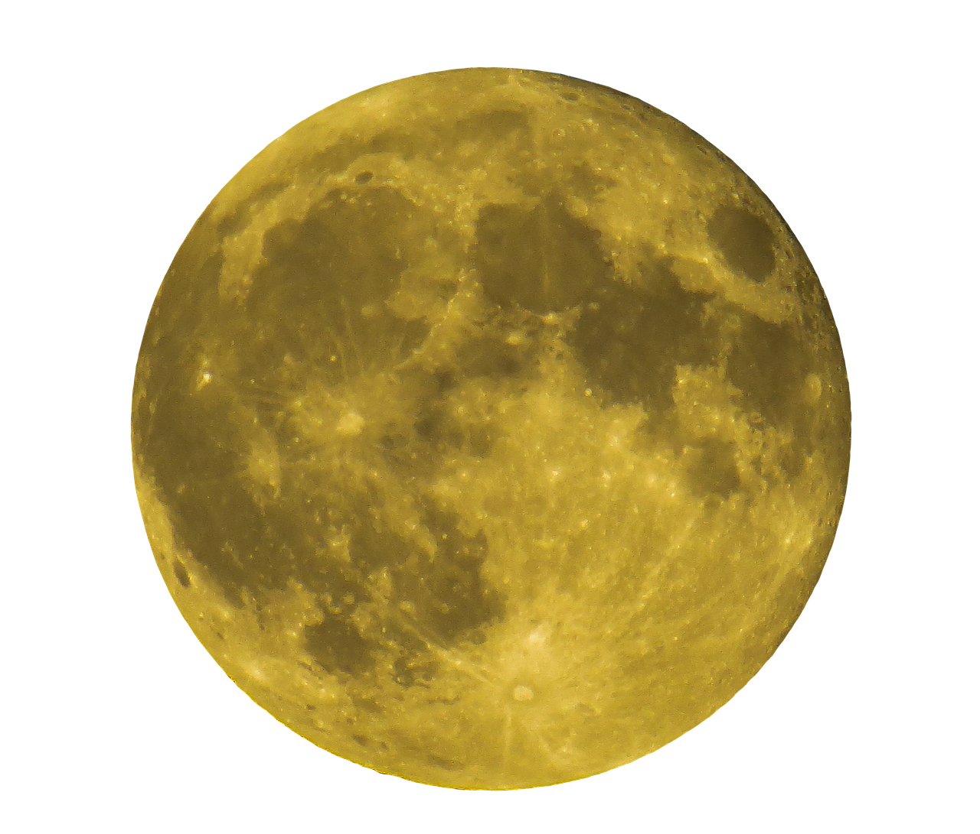
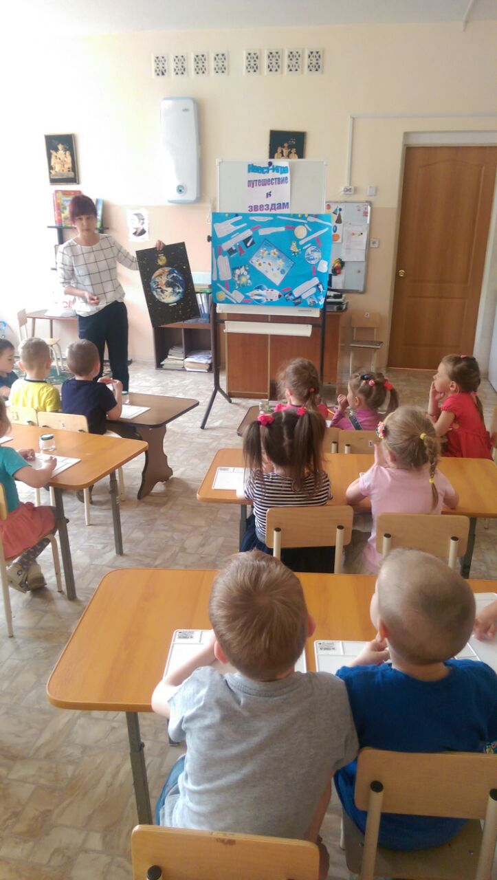
«Невесомость» (физ.минутка)
Дети свободно располагаются в зале, делают «ласточку» и стоят как можно дольше. Дети вставшие на вторую ногу садятся на места. Выигрывает ребенок, простоявший на одной ноге дольше всех.
Цель: формировать представление о планете Луна.
Задачи: расширять представление детей о том, что Луна – спутник Земли.

Slide 9
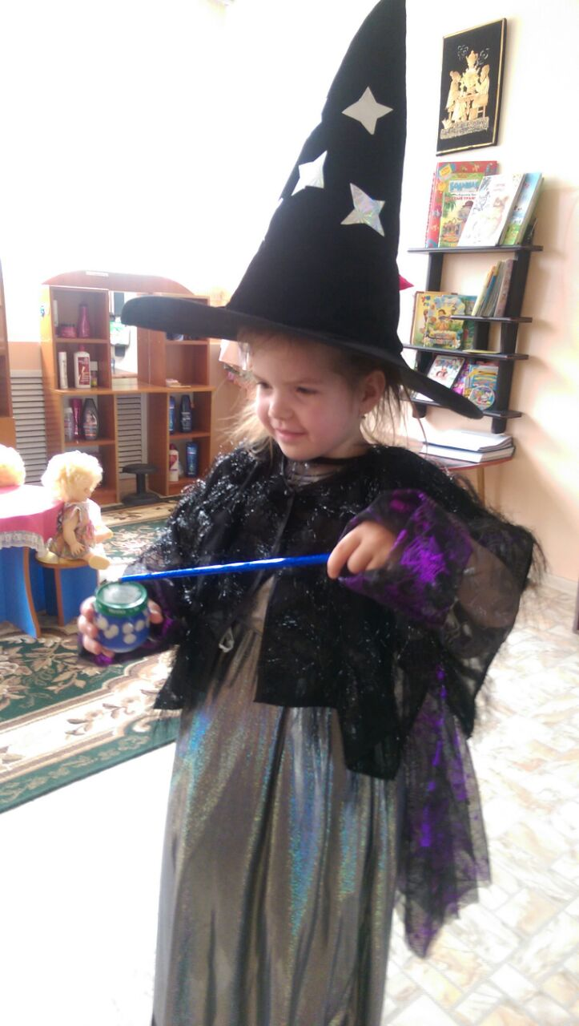
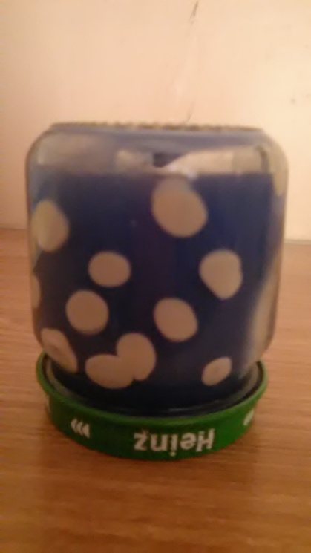
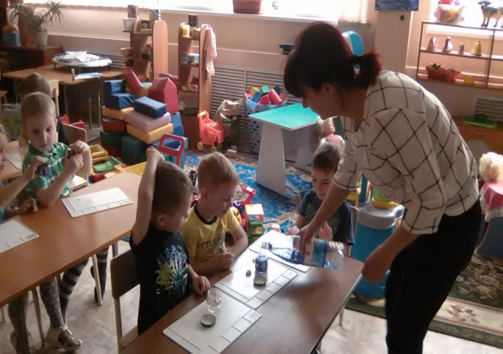
Звездочет.
Ребята, со мной случилась неприятность. У меня рассыпались звезды. Помогите мне собрать их.
Изготовление космоса в баночке.
Цель: развитие конструктивных способностей у детей.
Задачи: развивать воображение и творчество,
вызывать эмоциональный отклик на созданные поделки (своих и других детей).
Звездочет.
Молодцы, ребята! Вы так хорошо справились с заданием. Теперь ваши звезды вместе с другими будут светить на небе.
Получают третий кусочек карты.

Slide 10
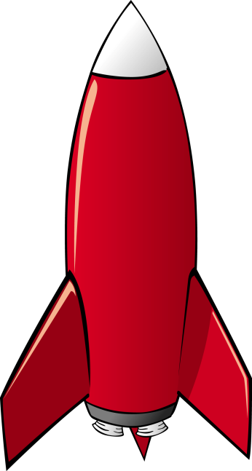
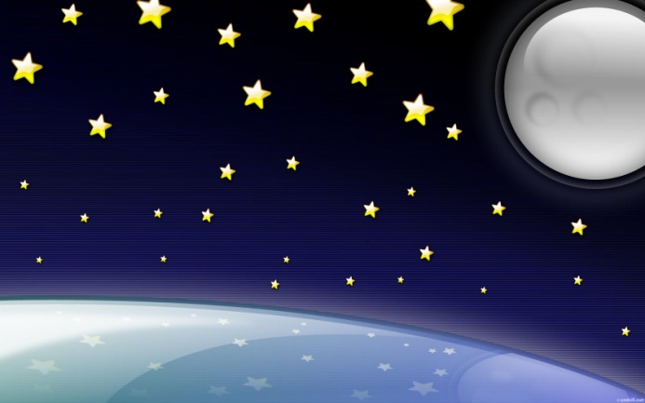
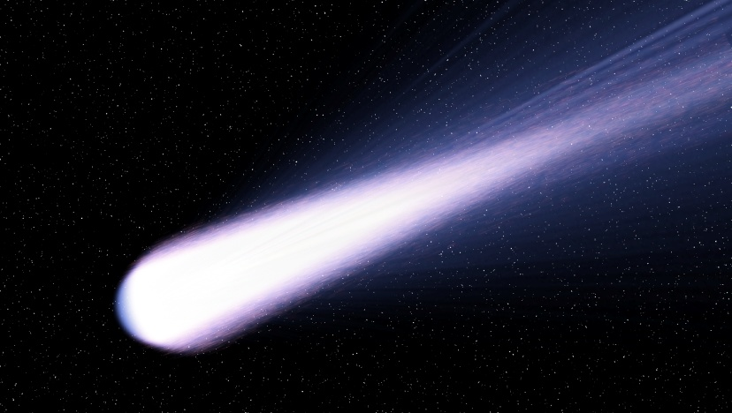
Звездочет. Ребята, займите свои места в ракете, мы отправляемся дальше. Посмотрите в иллюминатор на звездное небо. Как много в нем загадок и тайн.
Проводится игра «Звездные загадки». (дети отгадывают загадки, а на экране появляются изображения с отгадками).
Цель: учить детей отгадывать загадку, анализируя все названные в ней признаки предмета, понимать смысл образных выражений.
1. Белые цветочки вечером расцветают, а утром увядают (звезды).
2. Пролетел по небу дом, космонавты в доме том (ракета).
3. Ни пера, ни крыла а быстрее орла, только выпустит хвост, понесется до звезд (комета).
Дети получают четвертый кусочек карты.

Slide 11
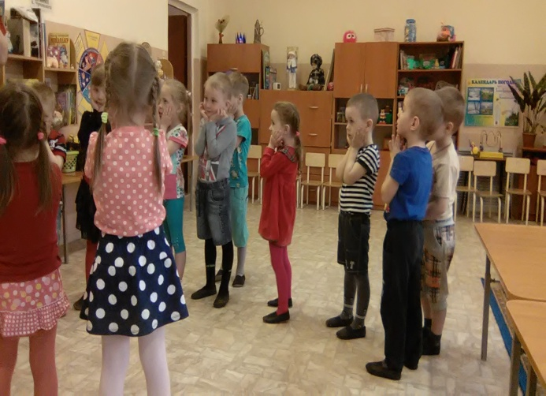
Ведущий. Ой, а что это попало к нам в иллюминатор с хвоста кометы?
Смотрите, это конверт.
«Космонавты» (физ.минутка).
Цель: развитие подражания движениям и речи взрослого – повторение звука «У». - Запускаем мы ракету « У-У-У!»: Руки над головой в форме конуса, - Завели моторы «Р- р- р»: движение по кругу друг за другом - Загудели: «У-у-у!»: Руки расставили в стороны. - На заправку полетели: присели - руки вперёд, заправились – руки опустили. Игра повторяется несколько раз по желанию детей.

Slide 12
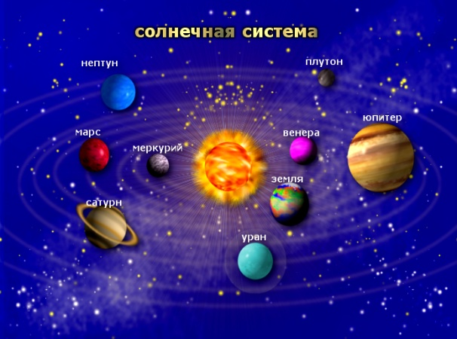
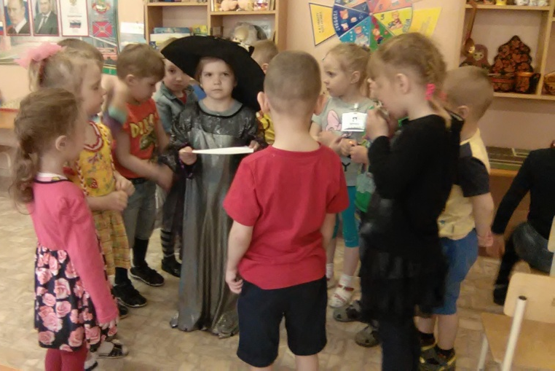
Встречают Лучика:
Игра с планетами.
Цель: систематизировать знания о строении Солнечной системы.
Задачи: систематизировать детские представления о Солнечной системе и ее планетах.
На Луне жил звездочет,
Он планетам вел подсчет.
Меркурий – раз, Венера – два,
Три – Земля, четыре – Марс.
Пять – Юпитер, шесть – Сатурн,
Семь – Уран, восьмой – Нептун,
Девять - дальше всех – Плутон.
Кто не видит - выйди вон.
Ведущий. Спасибо тебе Лучик. Нам пора отправляться дальше.
Лучик. А куда вы летите?
Дети. Мы ищем в космосе часть карты.
Лучик. Может это она? (Лучик показывает детям часть карты.) Возьмите ее.
Дети. Да. Спасибо.
Дети соединяют части карты.

Slide 13
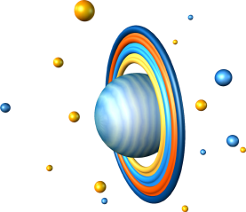
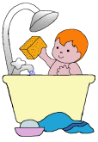
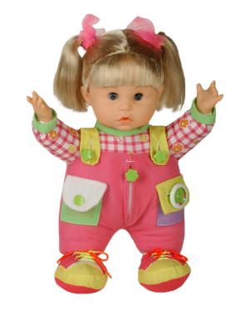
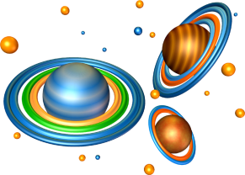
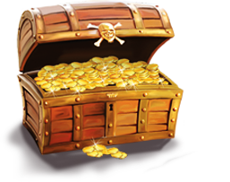
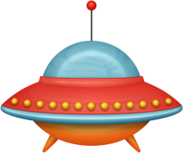
Карта нашей группы.

Slide 14
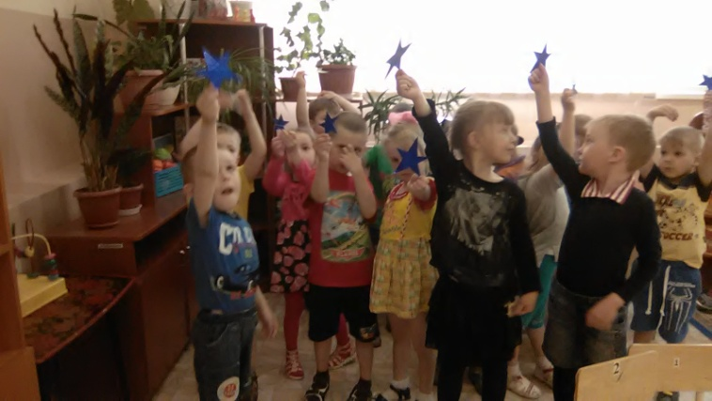
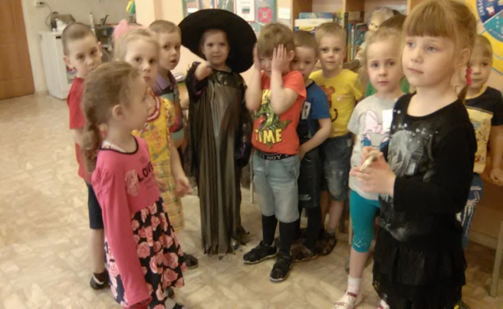
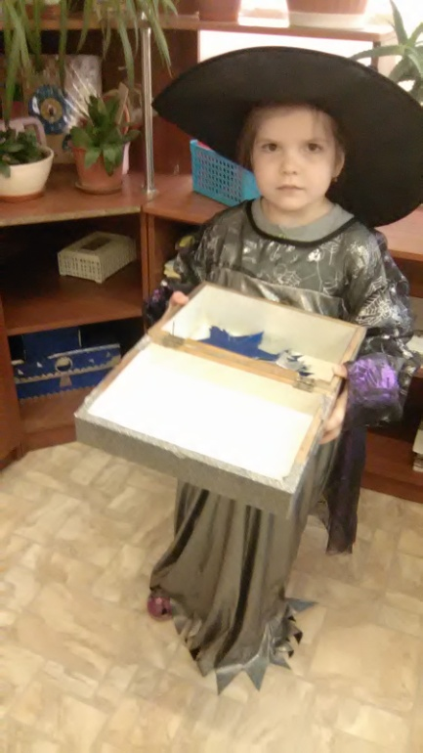
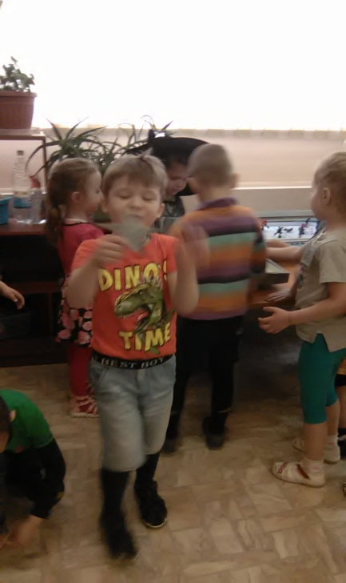
Вместе со Звездочетом дети находят сундук с сокровищами.

